Slide 1
ОБРАБОТКА НА ГРАФИЧНО ИЗОБРАЖЕНИЕ
11 клас

Slide 2










Кутия с инструменти (Toolbox):
Кутията с инструменти съдържа инструментите за рисуване на графики, които илюстрират идеите ви.
1
Pick tool
Избор и трансформиране на обектите
2
Shape Edit
Промяна на формата на обектите
3
Zoom
Мащабиране на изгледа
4
Curve
Рисуване на линии
5
Rectangle tool
Рисуване на правоъгълник и квадрат
6
Ellipse tool
Рисуване на елипса и кръг
7
Object
Рисуване на готови фигури
8
Perfect Shapes
Рисуване на други готови фигури
9
Text tool
Въвеждане на текст
10
Interactive tools
Интерактивно променяне на обекти
11
Eyedropper
Избиране на цвят и оцветяване с него
12
Outline
Атрибути на очертанията
13
Fill
Запълване на обекти с цвят
14
Interactive Fill
Интерактивно запълване с цвят
Notes:
Експозе: Запознаване с кутията с инструменти;
Структура на изложението на материала:
Кутия с инструменти (Toolbox);
Pick tool
Shape Edit
Zoom
Curve
Rectangle tool
Ellipse tool
Object
Perfect Shapes
Text tool
Interactive tools
Eyedropper
Outline
Fill
Interactive Fill
Материал:
Кутията с инструменти се намира в левия край на прозореца. Тя съдържа инструментите за рисуване на графики, които илюстрират идеите ви. В нея има и допълнителни инструменти за промяна на основните фигури и за оцветяването и очертаването им с различни цветове. В долния десен ъгъл на някои бутони от кутията с инструменти има малки черни триъгълничета. Ако щракнете върху някое от тях и задържите бутона на мишката, ще се покаже изскачащо подменю с бутони (flyout) за инструменти за рисуване или за извикване на някой допълнителен прозорец.
На първия ред от кутията се намира инструмента Pick tool, който служи за избор и трансформиране на обекти.
На втория ред при натискане на черното триъгълниче се отваря подменюто Shape Edit с бутоните за промяна на формата на обектите. Тук се намират бутона за възли, бутона за изрязване и гумата.
На третия ред при натискане на черното триъгълниче се отваря подменюто Zoom, което съдържа два бутона. Първият бутон е с формата на лупа и служи за мащабиране на изгледа – увеличаване или намаляване, а с втория се мести страницата в прозореца за рисуване.
На четвъртия ред при натискане на черното триъгълниче се отваря подменюто Curve, което съдържа инструменти за рисуване на линии. От тук могат да се рисуват прави и криви линии, различни по дебелина линии, размерни и свързващи линии.
На петия ред от кутията се намира инструмента Rectangle tool, който служи за рисуване на правоъгълници и квадрати.
На шестия ред от кутията се намира инструмента Rectangle tool, който служи за рисуване на елипси и кръгове.
На седмия ред при натискане на черното триъгълниче се отваря подменюто Object, което съдържа инструменти за рисуване на готови обекти. Оттук се рисуват многоъгълници, звезди, спирали или мрежи.
На осмия ред при натискане на черното триъгълниче се отваря подменюто Perfect Shapes, което съдържа инструменти за рисуване на готови форми, включително ромб, усмихнато лице, сърце, стрелки, панделки, текстови балончета, етикети и др.
На деветия ред от кутията се намира инструмента Text tool, който служи за въвеждане и редактиране на текст;
На десетия ред при натискане на черното триъгълниче се отваря подменюто Interactive tools, което съдържа инструменти за интерактивно променяне на обектите. Оттук могат да се смесват обекти, да се деформират, да им се прилага триизмерен ефект или ефект на хвърлена сянка.
На еденадесетия ред при натискане на черното триъгълниче се отваря подменюто Eyedropper, което съдържа два бутона. Първия бутон е за избор на цвят от обект на екрана, а втория е за оцветяване на обект с предварително избрания цвят.
На дванадесетия ред при натискане на черното триъгълниче се отваря подменюто Outline. Оттук може да изберете дебелината на контура, цвета на контура или да премахнете на контура.
На тринадесетия ред при натискане на черното триъгълниче се отваря подменюто Fill, което съдържа инструменти за различни видове запълване с цвят.
На последния ред при натискане на черното триъгълниче се отваря подменюто Interactive Fill, което съдържа инструменти за интерактивно запълване с цвят.
В следващите уроци ще ви обясня подробно някои от по-често използваните в практиката инструменти.
Време: 9 минути

Slide 3


1. Маркиране (селектиране) на повече от един обект.
Маркировка на няколко графични обекта един след друг може да се извърши чрез кликване върху всеки от тях при задържан клавиш Shift.
Едновременно маркиране на няколко обекта може да се осъществи чрез заграждането им с инструмента – Pick Tool.
За да се маркират всички налични обекти, се използва двукратно щракване върху инструмента Pick Tool или командата Edit/Select All.

Slide 4
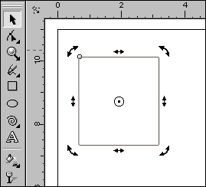
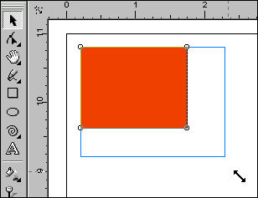
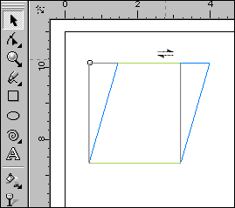

Промяна на размерите на обект:
Въртене и накланяне на обект:
Избирате обекта
и щраквате
втори път
върху него.
При избран обект издърпвате някоя от маркировките. Ако маркировката е ъглова обектът ще запази пропорциите си.
Въртите чрез ъгловите маркировки.
Въвеждате ъгъл и натискате Enter.
Накланяте чрез страничните маркировки вертикално или хоризонтално
Задавате
съответно
стойности за ширина и височина в
лентата за характеристики.
Notes:
Експозе: Промяна на размерите на обект, въртене и накланяне с инструмента за избор;
Структура на изложението на материала:
Промяна на размерите на обект с мишката;
Промяна на размерите на обект с лентата за характеристиките;
Въртене и накланяне;
Въртене на обект с мишката;
Въртене на обект с лентата за характеристиките;
Накланяне на обект;
Материал:
Когато е избран обект, е достатъчно да издърпате някоя от маркировките по края на обхващащия правоъгълник в посоката, в която искате да увеличите или намалите размера на обекта. Ако влачите ъглова маркировка, обектът ще запази пропорциите си. Ако влачите някоя от маркировките в средите на страните, обектът ще се разтяга само в едната посока и ще се деформира.
Понякога размерите на обекта трябва да бъдат зададени точно. Това може да стане от лентата за характиристиките в полетата за ширина и височина на обекта. Те се намират вдясно от полетата за позициониране „x” и „y”. От лентата с характеристики можете също да промените големината на обекта чрез мащабиране. Вместо да въведете точни размери, въведете коефициент на мащабиране в проценти (50%, 200%). За да запазите пропорциите на обекта, използвайте бутона с катинарчето на лентата с характеристиките. Когато то е заключено, промяната на стойността в едното поле за размер предизвиква автоматична промяна на другото. След като въведете стойност, трябва да натиснете от Enter клавиатурата, за да потвърдите промянате.
За да въртите (rotate) или накланяте (skew) обект ръчно, трябва да щракнете върху него втори път или да го изберете с двойно щракване посредством инструмента за избиране от кутията с инструменти. Ъгловите маркировки се превръщат в маркировки за ротация (въртене), а страничните – в маркировки за накланяне. Даден е и центърът на ротация.
За да завътите обекта, натиснете с левия бутон на мишката някоя от маркировките за ротация, задръжте натиснат бутона и влачете, докато обекта започне да се върти. Когато отпуснете бутона, обектът остава в новото положение. Обектът се върти около центърът на ротация, който се намира в средата на обекта. Вие може да преместите центъра на ротация където и да е в обхващащия правоъгълник или извън него. За целта, издърпайте с мишката маркировката за център на въртенето на желаното място.
За по-прецизно въртене на обект, може да използвате лентата за характеристиките. Въведете желания ъгъл в полето и натиснете Enter. След това стойността му отново ще стане 0.
Под накланяне се има предвид деформиране на обекта в хоризонтално или вертикално направление. Това преобразуване кара обектите за изглеждат “наведени”. Използвайте мишката, за да издърпате някоя от маркировките за накланяне. Запомнете, че за да се покажат маркировките за въртене и накланяне, трябва да щракнете върху обекта два пъти. За да накланяте по вертикала, използвайте някоя от маркировките по вертикалните страни, а за да накланяте по хоризонтала, използвайте маркировките по хоризонталните страни. Лентата за характеристиките няма средства за управление на накланянето.
Време: 5 минути

Slide 5
2. Преместване на обект
Чрез влачене.
Цифрово позициониране чрез командата от менюто Arrange/Transformations.
Показва се панелът който активира контролен панел:

Slide 6

ПОЗИЦИЯ
ПРОПОРЦИОНАЛНИ ПРОМЕНИ
РАЗМЕР НА ОБЕКТА
ФАКТОР НА СЕЛЕКТИРАНЕ
ЗАДАВАНЕ НА РОТАЦИЯ-ВЪВЕЖДА СЕ ЪГЪЛ НА ВЪРТЕНЕ В ГРАДУСИ.

Slide 7
3. Копиране, дублиране, клониране
Копие на изображение може да се създаде чрез влачене на изображението с десен бутон на мишката, ако след това се зададе кмандата Copy Here от появяващото се контекстно меню, както и с командите Copy ... Paste от менюто Edit.
Дубликат се създава чрез командата от менюто Edit/Duplicate.
Дубликатът се различава от копието по това, че не ползва Clipboard.

Slide 8
Командата Edit/Clone създава клонинг на маркираното изображение.
Оригиналното изображение, от което е произлязъл клонингът, се нарича контролен обект.
Всички промени, които се прилагат върху оригиналния обект, се актуализират и върху клонинга.
Ако обаче се приложи обработката върху клонинга по някй признак, връзката между контролния обект и клонинга се прекъсва по същия признак, но за останалите обработки продължава да е в сила.

Slide 9
4. Аранжиране и разделяне на обекти.
Групиране на обекти – в процеса на работа често се налага повече от един обект да се обработват заедно, поради което се създават следните видове групи:
временни групи - образуват се чрез маркировка и се разпадат при нейната отмяна;
динамични групи – образуват се при добавяне на ефекти;
постоянни групи – групират се маркирани обекти с командата от менюто Arrange/Group.

Slide 10
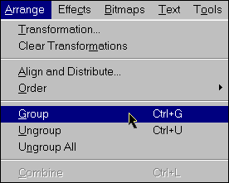
Групиране и разгрупиране (Group/Ungroup):
Групиране и разгрупиране посредством главното меню:
Групиране и разгрупиране
чрез лентата с характеристики:
Натискате върху Arrange, за да се отвори подменюто. За да групирате избраните обекти натискате върху командата „Group”.
За по-бързо, вие може да групирате и разгрупирате обекти посредством лентата с характеристиките.
В нея командите
са достъпни чрез следните бутони:
За да разгрупирате обекти, натискате върху “Ungroup”.
„Group” групира избраните обекти
„Ungroup” разгрупира избраните обекти
Командата „Ungroup All”
разгрупира едновременно всички групи от обекти, които са групирани в една обща група.
„Ungroup All” разгрупира едновременно всички избрани групи от обекти
Notes:
Експозе: Групиране и разгрупиране (Group/Ungroup)
Структура на изложението на материала:
Групиране (Group);
Групиране и разгрупиране посредством подменюто Arrange;
Групиране и разгрупиране посредством лентата с характеристики;
Материал:
Групирането (Group) е начин да се държат няколко обекта заедно в пакет. Групирането предотвратява случайно преместване само на един обект от група и дава възможност да местите наведнъж голямо количество обекти. Също често срещано е групирането на няколко групи в група от по-горно равнище. За да групирате обекти, първо трябва да ги изберете с инструмента за избор от кутията с инструменти.
След като сте избрали два или повече обекта, вие може да ги групирате посредством подменюто Arrange от главното меню. Натиснете върху Arrange, за да се отвори подменюто, след което натиснете върху командата „Group” и обектите автоматично се групират. За да разгрупирате обекти, първо избирате групата с инструмента за избор и след това от подменюто Arrange избирате командата „Ungroup”. Обектите автоматично се разгрупират. Командата „Ungroup All” се използва за разгрупиране едновременно на всички групи от обекти, които са групирани в една обща група.
За по-бързо, вие може да групирате и разгрупирате обекти посредством лентата с характеристиките. В нея командите „Group”, „Ungroup” и „Ungroup All” са достъпни следните бутони. Group - групира избраните обекти; Ungroup - разгрупира избраните обекти; Ungroup All - разгрупира едновременно всички избрани групи от обекти;
Време: 5 минути

Slide 11
Цялата група се обработва като един обект – разделянето й на съставни елементи се извършва от Arrange/Ungroup.
Комбиниране на обекти – Arrange/Combine обединяване на обекти, при което те стават един обект с общ контур, общо запълване, но евентуално с повече криви линии.
Основните обекти като елипси, правоъгълници или текст тук се преобразуват в криви.
Нито групите, нито специалните ефектни фигури могат да се комбинират.

Slide 12
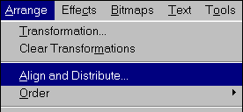
Подравняване и разпределяне
(Align and Distribute):
Командата Align and Distribute позволява прецизно подравняване и разпредеряне на няколко обекта към крайщата или средата на страницата, както и спрямо крайщата или средата на последния избран обект.
В главното меню натискате върху Arrange, за да се отвори подменюто, след което натискате върху „Align and Distribute”.
Отваря се диалоговия прозорец
“Align and Distribute”.
При избор на повече от един обект, на лентата за характеристиките се появява бутона за подравняване и разпределяне:
Notes:
Експозе: Подравняване и разпределяне (Align and Distribute)
Структура на изложението на материала:
Командата Align and Distribute;
Подравняване и разпределяне посредством подменюто Arrange;
Диалоговия прозорец за разпределяне;
Диалоговия прозорец за подравняване;
Подравняване и разпределяне посредством лентата с характеристиките;
Материал:
Командата Align and Distribute позволява прецизно подравняване и разпредеряне на няколко обекта към крайщата или към средата на страницата, както и спрямо крайщата или средата на последния избран обект.
Натиснете върху Arrange, за да се отвори подменюто, след което натиснете върху командата „Align and Distribute”. Отваря се диалоговия прозорец за подравняване и разпределяне.
Първата страница на диалоговия прозорец е за подравняване (Align). Трите полета за отметка, разположени в редица в горната част на прозореца, служат за хоризонтално подравняване по лявата страна, средата или дясната страна на последния избран обект. Трите полета в ляво служат за вертикално подравняване по горната страна, средата или долната страна на последния избран обект. Вие може да подравните обект и по ръба (Edge) или центъра (Center) на страницата чрез отметките в полето “Align to”.
Втората страница от диалоговия прозорец е за разпределяне на обекти (Distribute). Първо трябва да изберете обектите, които искате да разпределите. Четрите полета за отметка, разположени в редица в горната част на прозореца, служат за хоризонтално разпределяне, а четрите полета в ляво служат за вертикално разпределяне.
Вие може да отворите диалоговия прозорец за подравняване и разпределяне и чрез лентата за характеристиките, при условие, че сте избрали повече от един обект. Бутонът от лентата, които извиква диалоговия прозорец за подравняване и разпределяне е следния.
Време: 5 минути

Slide 13
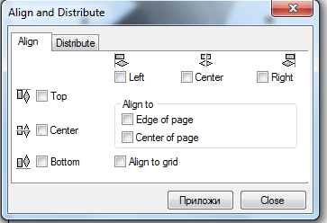
Позиционирането на обектите един спрямо друг се извършва чрез команди от менюто Arrange/Align and Distribute.
За да се активира тази команда, е необходимо да се групират поне два обекта, като за отправна точка на разположението им служи последният обект.
При задаване на командата Align and Distribute се отваря следният диалогов прозорец:
хоризонтално подравняване
вертикално подравняване

Slide 14
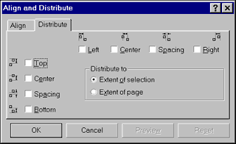
хоризонтално разпределяне
вертикално разпределяне

Slide 15
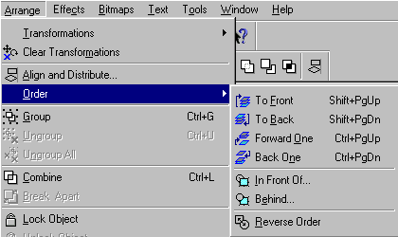
Ред на натрупване на обектите (Order):
Промяна на реда на натрупване посредством главното меню:
Промяна на реда на натрупване от лентата с характеристики:
Натискате върху Arrange, за да се отвори подменюто, след което натискате върху черното триъгълниче до командата Order.
Има само две възможности да промените реда на натрупване:
„To Front” и „To Back” .
премества обекта най-отпред
премества обекта най-отзад
придвижва обект едно ниво по-нагоре
придвижва обект с едно ниво по-надолу
поставя обект пред друг конкретен обект
поставя обект зад друг конкретен обект
обръща реда на два или повече обекта
Отваря се още едно подменю, съдържащо седем подвъзможности.
Notes:
Експозе: Ред на натрупване на обектите (Order);
Структура на изложението на материала:
Ред на натрупване;
Промяна на реда на натрупване посредством подменюто Arrange;
Възможности за промяна на реда на натрупване;
Промяна на реда на натрупване посредством лентата с характеристики;
Материал:
Когато нарисувате нов обект на страницата, той се поставя върху останалите обекти. Последният начертан обект се смята за най-горен в реда на натрупване. За да промените реда на натрупване на даден обект, първо трябва да го изберете с инструмента за избор от кутията с инструменти.
Вие може да промените реда на натрупване на обектите посредством подменюто Arrange от главното меню. Натиснете върху Arrange, за да се отвори подменюто, след което натиснете върху черното триъгълниче до командата Order. Отваря се още едно подменю, съдържащо седем подвъзможности:
To Front – премества избрания обект или обекти пред всички останали. To Back – премества избрания обект зад всички останали. Forward One – придвижва избрания обект с едно ниво по-нагоре в реда на натрупване. Back One – придвижва избрания обект с едно ниво по-надолу в реда на натрупване. In Front Of… - поставя избрания обект пред друг конкретен обект от документа. Behind… - поставя избрания обект зад друг конкретен обект от документа. Reverse Order – обръща реда на два или повече избрани обекта. При избор на командите „In Front Of…” или „Behind…”, курсорът се превръща в стрелка, с която трябва да посочите другия обект от документа.
В лентата с характеристиките също може да променяте реда на натрупване на обектите, но има само две възможности: „To Front” и „To Back”. „To Front” - премества избрания обект или обекти пред всички останали. „To Back” - премества избрания обект зад всички останали.
Време: 5 минути

Slide 16
Разделяне на обект на части – командата, която разединява комбинация, е Arrange/Break Apart.

Slide 17

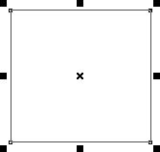
Задачи: Pick Tool
Oтворете Corel DRAW.
Начертайте квадрат.
Задръжте го избран.
Ако го деселектирате, изберете pick tool и натиснте върху квадрата, за да го активирате отново.

Slide 18
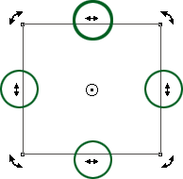
2. Натиснете още веднъж върху квадрата.
Ще видите, че селекцията ще се промени.
Основните точки на селекцията се превърнаха в стрелки.
Този път ще работим със стрелките, които се намират в сверата (маркирани със зелен кръг).

Slide 19
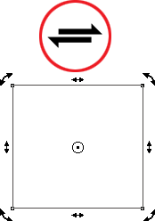
3. Поставете курсора върху горната стрелка на квадрата.
Виждате, че курсорът се променя (маркиран със червен цвят).

Slide 20
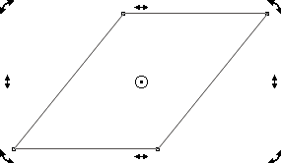
4. Кликнете и извлачете наляво или надясно.
Правоъгълникът ще се изкриви хоризонтално:

Slide 21
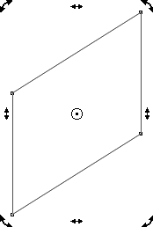
5. Върнете в нормално положение квадрата, като отидете на Edit > Undo.
6. Поставете курсора върху средната стрелка на лявата или дясната вертикална линия на квадрата.
Кликнете и извлачете леко нагоре или надолу.

Slide 22

Pick Tool - Оразмеряване
Отворете Corel DRAW.
Начертайте правоъгълник.
Задръжте го избран.
Вземете Pick Tool.
Виждате, че правоъгълникът е селектиран с 8 точки - 4 в ъглите на правоъгълника и 4 в средата на четирите страни.

Slide 23
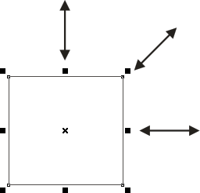
2. Поставете курсора върху някоя от точките.
Ще видите, че той ще се промени показвайки посоката към, която правоъгълникът ще бъде оразмерен.

Slide 24
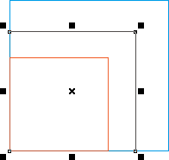
3. Извлачете курсора навън.
Така правоъгълника ще увеличи размера си пропорционално (синия правоъгълник).

Slide 25
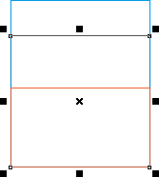
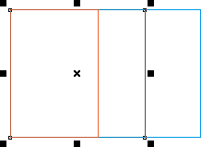
4. По същият начин извлачете средните точки на хоризонталните линии на правоъгълника.
5. Извлачете средните точки на вертикалните линии на правоъгълника.

